Slide 1
人際傳意技巧
單元二: 第七節 p.32
價值觀的形成
www.yipsir.com.hk

Slide 2
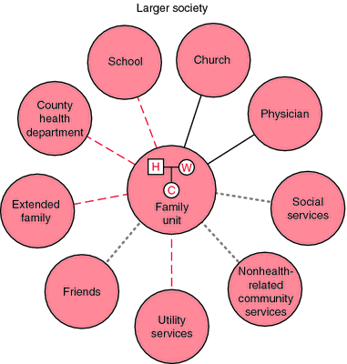
本節大綱
何謂價值觀? 何謂自我價值
對人、事、物的看法和評價; 行為的準則
發揮潛能、令自己幸福、對社會有貢獻
價值觀如何形成? 社會學生態系統角度(布朗芬)
大、中、小、外及時間系統
場域setting
直接或間接影響個體的價值觀
個案分析
活動：價值大拍賣
總結及反思

Slide 3
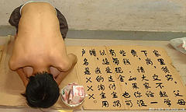
價值觀 p.32
何謂價值觀?
一個人對周圍的客觀事物(包括人、事、物, 例如金錢運用、生活方式、社會制度等)的 看法和評價。
這些評價如好與壞、善與惡、是與非、美與醜、重要性、意義性等。
它是行為的準則, 也是一種處理事情、判斷是非、做選擇時取捨的標準。
何謂自我價值? 馬克思認為：
對自己、他人及社會需要的滿足
充份發揮人的體力和智力的潛能
令自己幸福
對社會有貢獻

Slide 4
價值觀如何形成? – 社會學生態系統角度 (Bronfenbrenner 布朗芬, 1979)
生態系統理論把社會分成四個系統：大系統、外系統、中間系統和小系統(微系統)
當中最重要的是大系統(包括社會、文化、價值觀等較高層次的元素), 它影響着各系統，並造成整個生態系統。

Slide 5
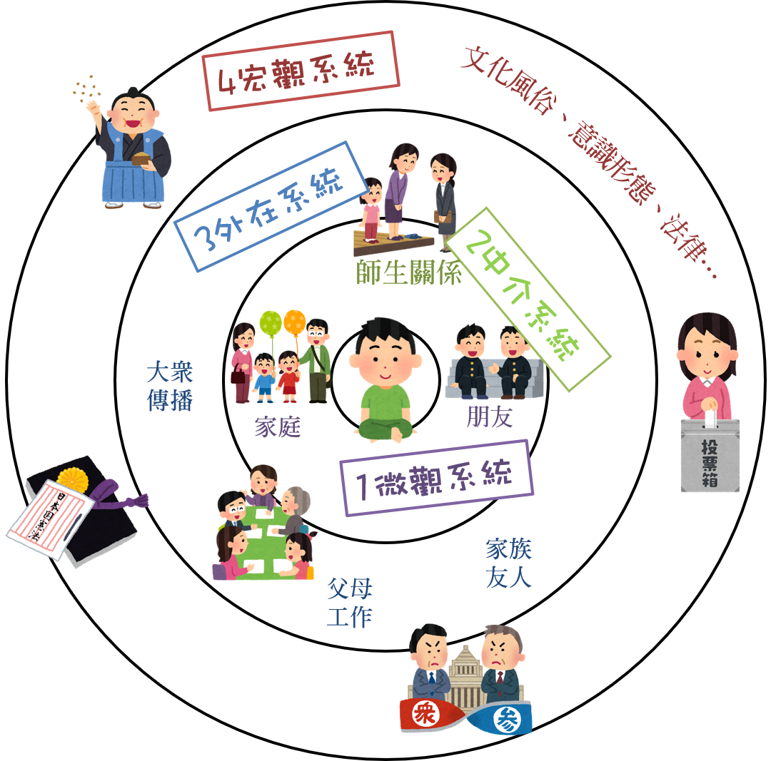
價值觀的形成 – 場域 Setting p.33
系統的中的層次是包含著發展中個體接觸到的環境，這些環境層次稱為「場域」(setting)。
以個人在系統的中心位置上，評估個體所處的環境發生的互動關係對個體可能造成的影響。

Slide 6
單親協會
再培訓中心
單親協會
康文署
中小學 興趣班
教會
協康會
關愛服務
傷殘、交通津貼

Slide 7
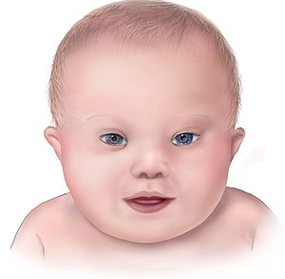
價值觀的形成 – 個案
一位單親母親(阿連), 她有一個唐氏症的女兒, 她的丈夫於女兒幾歲時背棄了家庭, 她獨力撫養女兒及培育她的學習和自理能力。
屋漏兼逢夜雨, 她因承受了照顧智障女兒的長期壓力, 自己患上癌症和抑鬱, 接受過電療和化療, 曾自殺過幾次。
幾年前她曾接受香港單親協會的一對一輔導服務, 情緒康復過來後, 並加入了單親互助小組, 聚了一班同病相憐的婦女, 起了情緒和社交支援作用。

Slide 8
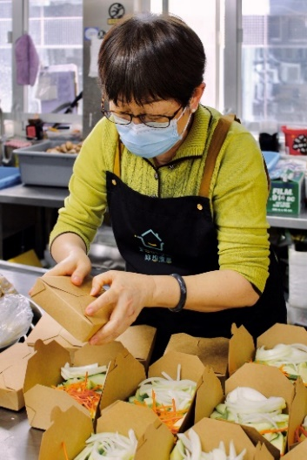
價值觀的形成 – 個案
在協會的介紹下, 阿連參加了再培訓中心 的一個220小時的包餅制作課程, 她熱愛 做麵包和吃麵包, 除學到了一門手藝外, 也擴濶了她的社交圈子, 結識了一班志同道合的同學; 畢業後培訓中心介紹了一份兼職包餅制作工作給她, 阿連重投就業巿場。
閒時, 協會安排阿連到學校做義工, 教導中小學生制作包餅。從此, 阿連覺得自己很有價值, 能伸展自己的潛能, 又能幫助別人, 服務社會。
由一個悲觀的個案到樂觀的義工, 協會更安排她以過來人的身份, 經常向中港兩地社工分享自己的成長歷程, 令社工學生們讚歎不矣!

Slide 9
價值觀的形成 – 小/微系統 p.33
個體直接互動的人與事物。
單親媽媽與她小女兒的互動, 女兒的生活起居、病痛折磨牽引着這位單親母親的日常生活安排。

Slide 10
價值觀的形成 -- 中間系統 p.33
與個體所直接參與的兩個或兩個以上的小系統
在孩子尚未達到就學年齡前，這位小朋友所接觸到的環境和人只有母親和醫院的醫護人員, 因為媽媽經常帶她到醫院覆診。
醫護人員給予孩子及母親的醫療訊息、支持與鼓勵, 大大影響着母親的情緒、看法和自我價值

Slide 11
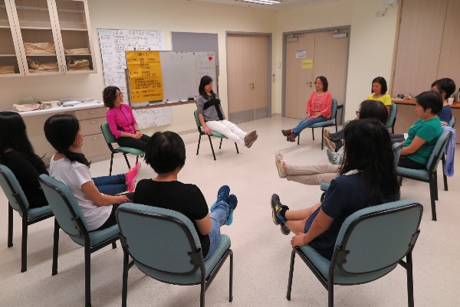
價值觀的形成 – 外系統 p.33
會影響小系統內的個體，但個體未直接參與的系統。例如, 家中有位智障的小孩，別人可能會投以異樣的眼光。
街頭巷尾指指點點 > 輪迴報應、前世冤業。
一位互助小組的過來人向她說：「你是老天爺派下來的菩薩。老天爺知道你充滿了愛，所以把這一位折翼的天使交託給妳照顧。」> 母親得到力量, 更有自信和勇氣地態撫養小孩。
「外系統」會影響到父母, 間接也影響到孩子。

Slide 12
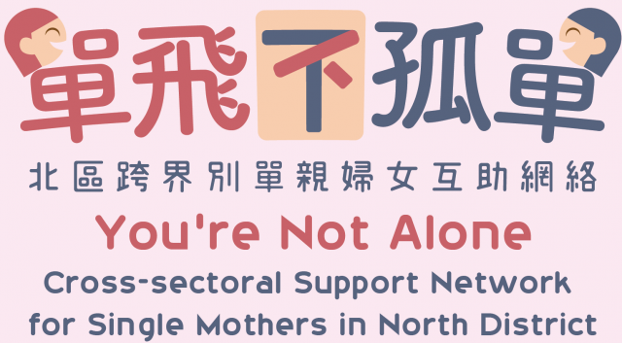
價值觀的形成 – 大系統 p.33
是指社會、文化、價值觀等較高層次的系統, 它影響着各系統。
假如政府的福利政策能給予這類家庭支持, 如傷殘津貼、交通津貼、關受基金、互助小組、推己及人的義工服務, 社會上就能理性一點, 有更正面的價值觀, 或許就能減輕這種家庭的生活負擔。

Slide 13
單親協會
再培訓中心
單親協會
康文署
中小學 興趣班
教會
協康會
關愛服務
傷殘、交通津貼

Slide 14
以下場域 Setting 是屬於哪個系統??
屋漏兼逢夜雨, 她因承受了照顧智障女兒的長期壓力, 自己患上癌症和抑鬱, 接受過電療和化療, 曾自殺過幾次。
幾年前她曾接受香港單親協會的一對一輔導服務, 情緒康復過來後, 並加入了單親互助小組, 聚了一班同病相憐的婦女, 起了資訊、實務、情緒和社交上支援作用。

Slide 15
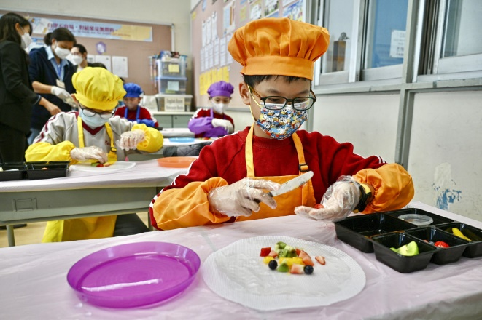
以下場域 Setting 是屬於哪個系統??
在協會的介紹下, 阿連參加了再培訓中心的一個包餅制作課程, 也擴濶了她的社交圈子, 結識了一班志同道合的同學; 畢業後她重投就業巿場。
協會安排阿連到學校做義工, 教導中小學生制作包餅。
由一個悲觀的個案到樂觀的義工, 協會更安排她以過來人的身份, 經常向中港兩地社工分享自己的成長歷程, 令社工學生們讚歎不矣!

Slide 16
價值觀的形成 -- 時間系統 chronosystem p.33
個體的(價值觀)發展會隨着環境(事件)、生活方式與時間而改變。
例如青少年得到家庭的支持隨著年紀越大而減少, 朋友的支持則隨著年紀越大而增加。

Slide 17
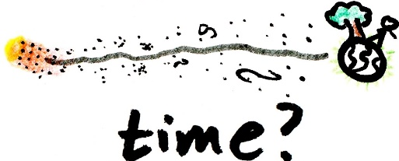
系統理論 -- 小結
微系統(Microsystem)：直接環境(家庭)
中系統(Mesosystem)：中系統由直接環境之間的聯繫構成(學校、遊樂場、社區中心、家校合作組織)
外系統(Exosystem)：間接發生影響的外部環境條件(父母的工作場所)
宏系統(Macrosystem)：較大的文化背景(東西方文化、國家經濟、政治文化、次文化)
時間系統(Chronosystem)：時間、環境、事件變遷(家庭、鄰舍、外宿; 父母、朋友、同事、社區參與)

Slide 18
活動1: 價值觀大拍賣 (工作紙7.1) p.37
我想得到的價值觀 (30分鐘)
說明：下列共有24種價值觀, 凡是你認為重要的，請在預算價格填上你想投資的金額, 但只可買3項, 然後找出你最重視、其次重視、再其次重視的3個項目。
拍賣商品 | 預算 價格 | 購得價格 | 購得者
1. 世界和平
2. 成熟的愛(情緒和心理的親密)
3. 有能力的(能幹、有效率)
4. 有責任感(可信賴)
5. 有野心的(勤勞、有抱負的)
6. 自由
7. 自尊(對自己的重視)
刺激的生活
忠誠 （對朋友、團體）
社會權力
家庭安全
忠於國家
真誠的友誼
虔誠 （忠於宗教或個人信念）
健康 （身體及精神上都健康）
接受生活的命運安排 （隨遇而安）
率性而為 （做自己喜歡的事）
富有 （擁有財富、金錢和物質）
尊重傳統
愉快
智慧、知識
對世事的抽離（不受世俗眼光的影響）
維持形象、顧全面子
獨立
權威 （有領導的權力）

Slide 19
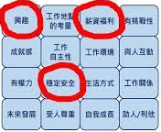
活動1：價值觀大拍賣 – 指引
步驟
每位同學將會獲得$1000
總共拍賣24項物品, 你只能投其中3項。
先個別思考你最想買的3項物品和出價(5分鐘)
拍賣原則
每件物品底價為$100, 最高價格為$800。
完成後
各組選出3個最高價錢投得的價值觀, 然後分享一下對該些價值觀的看法及原因、並以具體例子說明那些價值觀是從哪個系統而來?(15分鐘)
大組匯報。(10分鐘)

Slide 20
3個最重視的價值觀
無條件的付出/關懷 unconditional love
真誠 genuineness
智識智慧 wisdom
成因、事例
做義工
父親的榜樣
三位中學師
所屬系統
p.39
青少年中心
家庭
學校
社區中心

Slide 21
總結及反思
心理學的五大目的:
描述、解釋、預測、控制、應用
本節嘗試運用去布朗芬的系統理論去述說唐氐兒童的身心成長會受到不同系統的影響, 這是屬於什麼目的?
如果我們借鑑這個由自殺、抑鬱、癌症病人透過與不同系統的互動, 發展到積極、開朗、潛能拓展、推己及人的義工之經驗, 去幫助一些遇到相類問題的個案, 這個又屬於什麼目的?
這個系統理論對你自己個人成長有什麼啟示?
如何解釋我的價值觀不知從哪個系統而來?

Slide 22
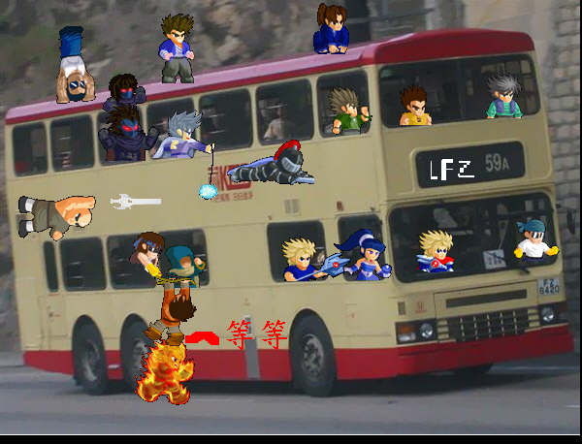
The end

